Slide 1


Отчет по устойчивому развитию
ООО «АтомИнфо» 2024-2025 г.

Slide 2

О организации:
Основная деятельность организации ООО «АтомИнфо» направлена на ремонтные, монтажно-строительные работы и техническое обслуживание оборудования на крупных промышленных предприятиях, в том числе на атомных станциях.
70+
дипломированных специалистов
5
крупнейших объектов РФ
9
лет в отрасли

Slide 3
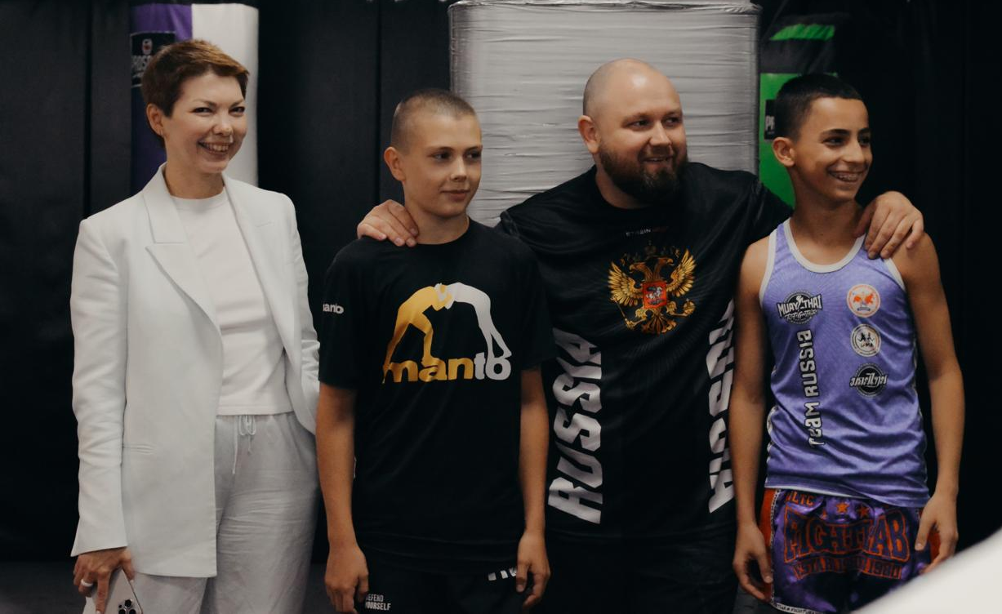
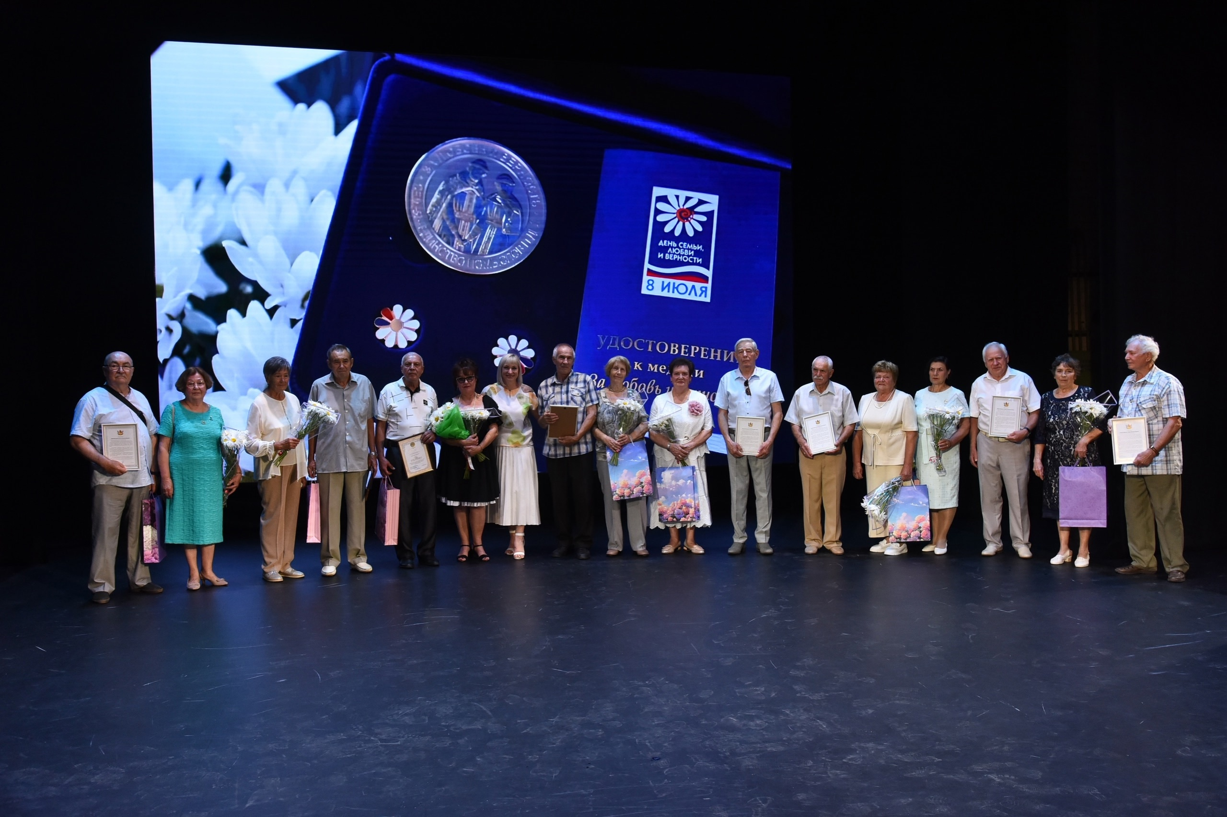
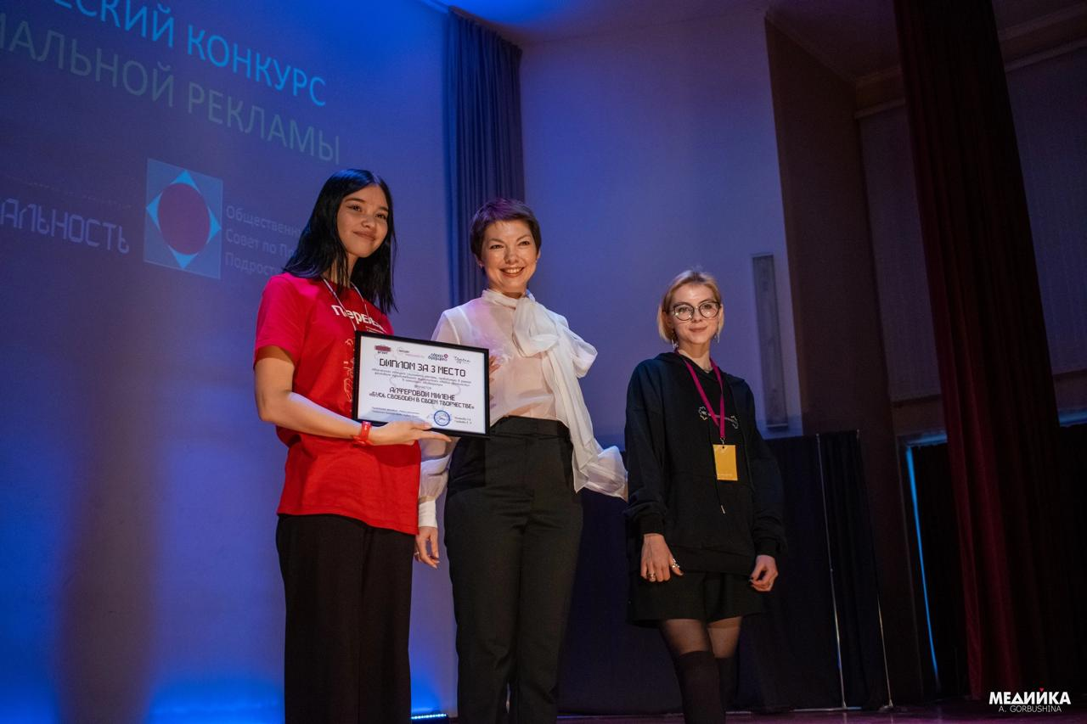
Социальная ответственность:
В рамках реализации благотворительной программы организации «Навстречу чуду», нами соорганизовано 5 проектов поддержки сообществ, охвативших более 2 тыс. жителей, в числе которых, как взрослые люди, так и дети.
ООО «АтомИнфо» официально вступило в Социальную хартию Российского союза промышленников и предпринимателей.
Общая стоимость инвестиций в устойчивое развитие составила 556.000 рублей.

Slide 4

Улучшение условий труда
В 2025 году руководством организации было принято решение о разработке и внедрении положения о социальной ответственности ООО «АтомИнфо». Данное положение регламентирует подходы организации к обеспечению социальных гарантий своим сотрудникам и членам их семей, предоставляя комфортные условия труда и поддерживая высокий уровень благосостояния
- расширили программу профессионального обучения для сотрудников на 6% по сравнению с прошлым годом;
- открыли эффективные каналы обратной связи;
- внедрили меры по улучшению условий труда, а именно, увеличили количество выплат, компенсаций и премий сотрудникам;
- добавили программу наставничества.

Slide 5

Экологическая ответственность
Переход на ЭДО с 30% до 70%
Регулярное участие организации в городских субботниках и экологических акциях
Переход на энерго-сберегающие лампочки
Проведение мероприятий по озеленению территорий
.

Slide 6
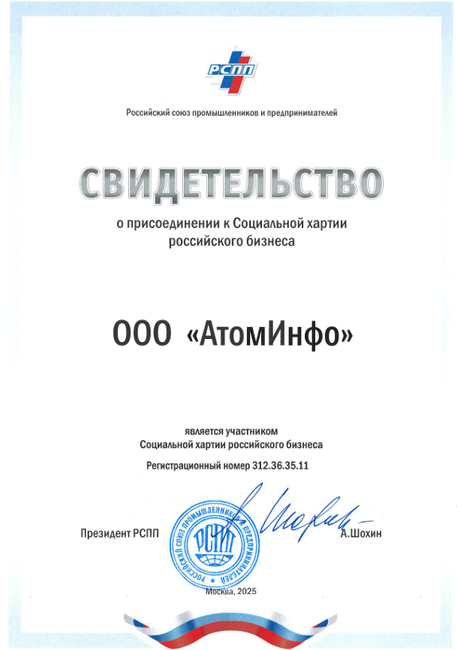
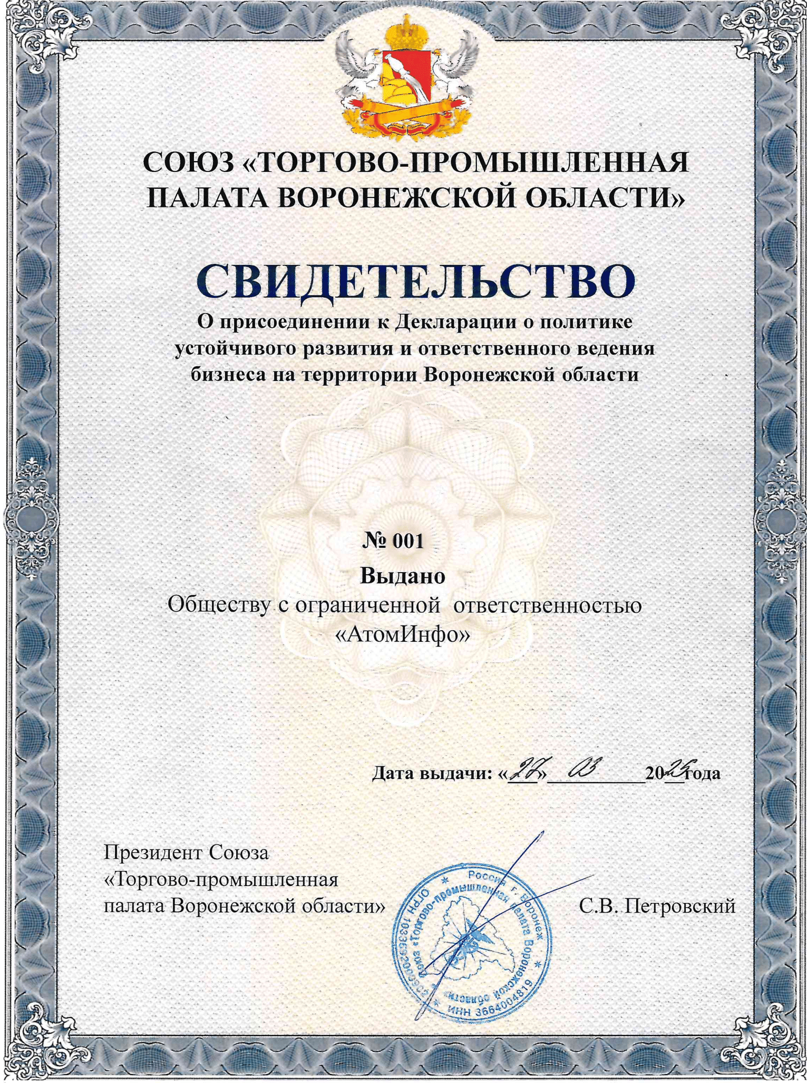
Общественные объединения:

Slide 7
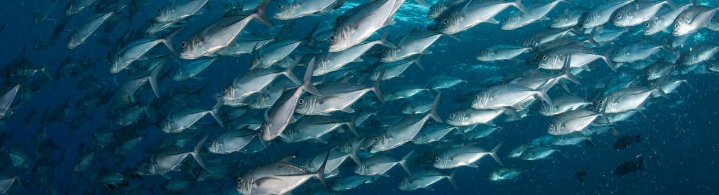
Контактные данные
Специалист по корпоративной социальной ответственности ООО «АтомИнфо»
Гордеева Елизавета Станиславовна
89518664031
kso.atom-info@mail.ru

